Slide 1

НЕДЕЛЯ 12 | СТРАТЕГИЯ
Проект «Пятница»
Голосовой ассистент для управления парком ПК
Финансовый план и стратегия роста
Команда №8

Slide 2








ЦЕЛИ И ЯДРО РОСТА
Ядро роста (Драйвер)
Цели на 3 месяца
Канальный рост: Фокус на «теплой» аудитории конкурентов (TG-каналы блогеров).
• 150 платящих пользователей
• MRR: ~150 000 руб.
Наш Gemini мощнее, работа через NAT быстрее, а цена ниже текущих аналогов.
• Конверсия из триала: 10%
Цели на 12 месяцев
Продуктовая петля
• 1 000 активных подписчиков
Виральность среди сисадминов через "сарафанное радио" и обмен кастомными скриптами управления.
• MRR: ~1 000 000 руб.
• Retention 2-го месяца > 70%

Slide 3



СТРАТЕГИЯ ВЫХОДА НА РЫНОК
Go-To-Market (GTM)
Пляжный сегмент: Подписчики IT-каналов, уже использующие платных ассистентов.
Оффер: «Пятница: быстрее, умнее и дешевле. Месяц в подарок при переходе».
SaaS Тарифы:
• PRO: 990 руб./мес
• B2B: 4 990 руб./мес (до 10 ПК)

Slide 4
ЭКСПЕРИМЕНТЫ (0–3 МЕС)
Гипотеза | Что делаем | Метрика успеха | Риски
Переманивание | Посевы в чатах конкурентов с промокодом | СAC < 500 руб. | Бан от админов
Ценообразование | A/B тест лендинга: 990 vs 1490 руб. | Выше LTV/CAC | Малая выборка
Активация | Онбординг настройки за 3 шага | TTV < 5 минут | Сложный UI

Slide 5
ЭКСПЕРИМЕНТЫ (3–12 МЕС)
Гипотеза | Что делаем | Метрика успеха | Риски
Referral | Акция «Пригласи коллегу-админа» | K-factor > 0.2 | Абуз системы
B2B Пилоты | Прямые продажи в веб-студии | Конверсия > 10% | Цикл сделки
Retention | Маркетплейс команд внутри приложения | Retention +15% | Лень юзеров

Slide 6

ЮНИТ-ЭКОНОМИКА И ЗАТРАТЫ
1 500 ₽
85%
2 мес.
CAC (ПРИВЛЕЧЕНИЕ)
ВАЛОВАЯ МАРЖА
ОКУПАЕМОСТЬ (PAYBACK)
COGS (150 ₽/мес): Затраты на API Gemini, STT VOSK и серверные мощности на одного юзера.
ФОТ: На старте работа за доли (Sweat Equity), далее от 200к на команду при росте MRR.

Slide 7

ПРОГНОЗ ВЫРУЧКИ (КОНЕЦ 1 ГОДА)
* Значения выручки (MRR) в рублях. Базовый сценарий обеспечивает операционную прибыль ~400к руб/мес.

Slide 8
АНАЛИЗ ЧУВСТВИТЕЛЬНОСТИ
Рост стоимости API (+50%): Снижение маржинальности с 85% до 77%. Проект остается прибыльным, бизнес-модель устойчива.
Увеличение CAC до 3 000 руб: Окупаемость клиента (Payback) растягивается до 4 месяцев. Потребуется подушка ~1.5 млн руб. для роста.
Снижение Churn (15% -> 7%): LTV вырастает в 2 раза. Оценка компании увеличивается на 40% на горизонте 2 лет без новых вложений.

Slide 9




ОЦЕНКА (МУЛЬТИПЛИКАТОРЫ)
Метод Comparables (Сравнение)
Логика: Сравнение со средними SaaS проектами на ранней стадии в СНГ.
База (ARR)
Мультипликатор
Прогноз годовой выручки (Базовый сценарий):
Консервативный EV/ARR для микро-SaaS:
11,8 млн ₽
2x — 3x

Slide 10
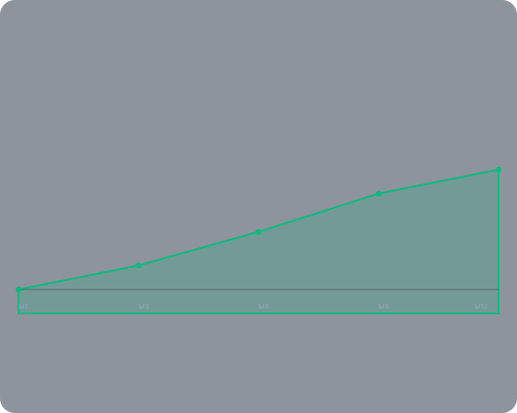
ОЦЕНКА (ВЕНЧУРНЫЙ МЕТОД)
Venture Capital Method
Тренд роста MRR (Базовый)
Прогноз выручки (Exit Year 3): ~40 млн руб.
Exit Value (x3): 120 млн руб.
Требуемая доходность (ROI): 10x

Slide 11
ИТОГИ И ДОПУЩЕНИЯ
Диапазон: 12 — 35 млн ₽
Ключевые риски:
Проект на стадии MVP. Разброс отражает разницу между «идеальной» рыночной картиной и рисками VC-инвестора.
Доступность API Gemini
Churn rate не более 15%
Отсутствие Copilot для PC-fleet

Slide 12




ПЛАН ПОВЫШЕНИЯ ОЦЕНКИ
1. Доказательство спроса: Получить первые 50 оплат живыми деньгами.
2. Снижение CAC: Партнерство с IT-блогерами по CPA-модели.
3. Юнит-экономика: Кэширование команд LLM для снижения костов.
4. B2B потенциал: Упаковка продукта для сисадминов/компаний.
ВОПРОСЫ?
Команда 8 | Проект «Пятница»

